Slide 1
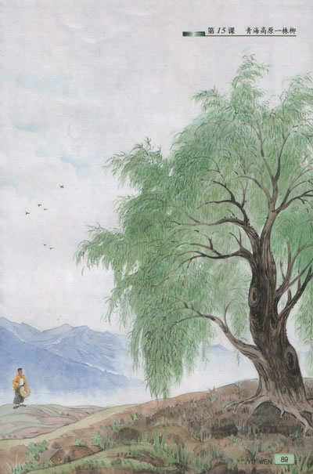
青海高原一株柳

Slide 2
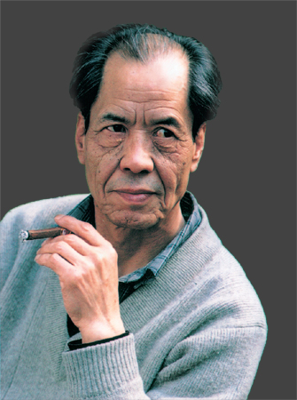

陈忠实话少，不会客套，他说话几乎不用形容词，只听他说话，就知道他是一个西北汉子；再打眼一看，分明是典型的“秦人”造型。
“八百里秦川尘土飞扬，三千万人民乱吼秦腔。”陈忠实喜爱吼秦腔；他生活简单，沉静，一心创作。对人生的感悟，他这样描述：“馍蒸到一半，最害怕啥？最害怕揭锅盖。因为锅盖一揭，气就放了，所以，馍就生了。”他总是关在自己的老屋子里写作，一写就是很多年。著名的长篇小说《白鹿原》就是他努力的见证。

Slide 3
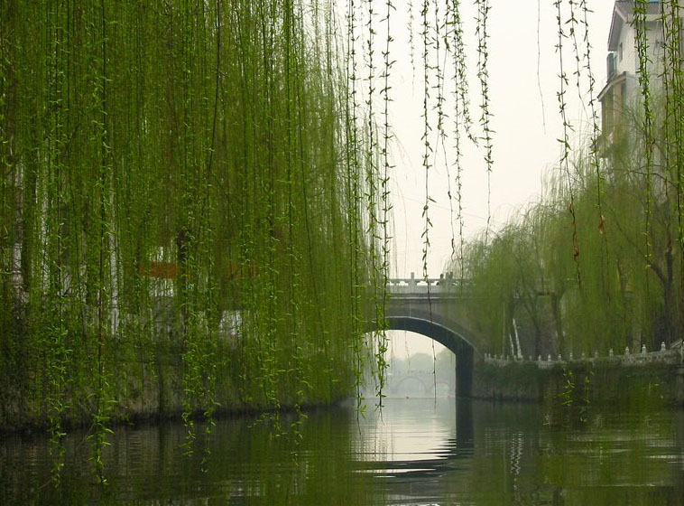
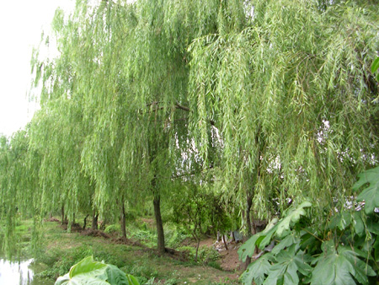

Slide 5
这棵柳树大约有两合抱粗，浓密的树叶覆盖出百十余平方米的树阴。
树干和树枝呈现出生铁铁锭的色泽，粗实而坚硬。
叶子如此之绿，绿得苍郁，绿得深沉，自然使人感到高寒和缺水对生命颜色的独特锻铸。
它巍巍然撑立在高原之上，给人以生命伟力的强大感召。

Slide 6
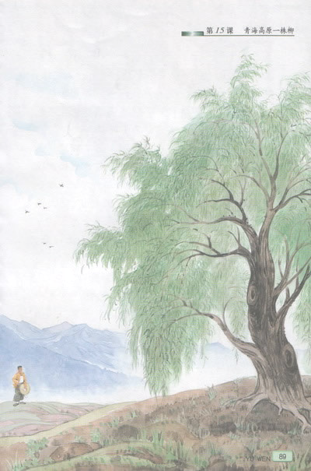
然而面对青海高原的这一株柳，我却崇拜到敬畏的境地了。

Slide 7
这是一株柳，一株在平原在水边极其平常的柳树。
这是一株神奇的柳树，神奇到令我望而生畏的柳树，它伫立在青海高原上。

Slide 8
在青海高原，每走一处，面对广袤无垠、青草覆盖的原野，寸草不生、青石嶙峋的山峰，深邃的蓝天和凝滞的云团，心头便弥漫着古典边塞诗词的悲壮与苍凉。走到李家峡水电站总部的大门口，我一眼就瞅见了这株大柳树，不由得“哦”了一声。
这是我在高原见到的唯一的一株柳树。我站在这里，目力所及，背后是连绵的铁铸一样的青山，近处是呈现着赭红色的起伏的原地，根本看不到任何一棵树。没有树族的原野显得尤其简洁而开阔，也显得异常的苍茫。这株柳树怎么会生长起来壮大起来，造成高原如此壮观的一方独立的风景？

Slide 9
它巍巍然撑立在高原之上，给人以生命伟力的强大感召。

Slide 10
这株柳树怎么会生长起来壮大起来，造成高原如此壮观的一方独立的风景？

Slide 11
我便抑制不住自己的猜测和想象：……
我依然沉浸在想象的世界里：……
我家乡的灞河以柳树名贯古今……

Slide 12
长到这样粗的一株柳树，经历过多少虐杀生灵的高原风雪，冻死过多少次又复苏过来；经历过多少场铺天盖地的雷轰电击，被劈断了枝干又重新抽出了新条。它无疑经受过一次又一次摧毁，却能够一回又一回起死回生。这是一种多么顽强的精神。

Slide 13
长到这样粗的一株柳树，经历过多少虐杀生灵的高原风雪，冻死过多少次又复苏过来；经历过多少场铺天盖地的雷轰电击，被劈断了枝干又重新抽出了新条。它无疑经受过一次又一次摧毁，却能够一回又一回起死回生。这是一种多么顽强的精神。

Slide 14
长到这样粗的一株柳树，
经历过多少虐杀生灵的高原风雪，
冻死过多少次又复苏过来；
经历过多少场铺天盖地的雷轰电击，
被劈断了枝干又重新抽出了新条。
它无疑经受过一次又一次摧毁，
却能够一回又一回起死回生。
这是一种多么顽强的精神。

Slide 15
它，就这样一次又一次、一轮又一轮、一年又一年地在天地间 着！

Slide 16
这株柳树没有抱怨命运，也没有畏怯生存之危险和艰难，而是聚合全部身心之力与生存环境抗争，以超乎想象的毅力和韧劲生存下来，终于造成了高原上的一方壮丽的风景。命运给予它的几乎是九十九条死亡之路，它却在一线希望之中成就了一片绿阴。

Slide 17

试一试
把最后一小节改写成一条鼓舞人心的座右铭，把它送给自己！

Slide 18
这是一株神奇的柳树，神奇到令我望而生畏的柳树，它伫立在青海高原上。
它巍巍然撑立在高原之上，给人以生命伟力的强大感召。
它无疑经受过一次又一次摧毁，却能够一回又一回起死回生。
命运给予它的几乎是九十九条死亡之路，它却在一线希望之中成就了一片绿阴。

Slide 19
青海高原一株柳

Slide 20
那就是白杨树，西北极普通的一种树，然而实在是不平凡的一种树！
那是力争上游的一种树，笔直的干，笔直的枝。它的干通常是丈把高，像加过人工似的，一丈以内，绝无旁枝。它所有的丫枝一律向上，而且紧紧靠拢，也像加过人工似的，成为一束，绝不旁逸斜出。它的宽大的叶子也是片片向上，几乎没有斜生的，更不用说倒垂了；它的皮光滑而有银色的晕圈，微微泛出淡青色。这是虽在北方风雪的压迫下却保持着倔强挺立的一种树。哪怕只有碗来粗细吧，它却努力向上发展，高到丈许，两丈，参天耸立，不折不挠，对抗着西北风。

Slide 21

课外作业
读矛盾的《白杨礼赞》，全班交流。

